Slide 1
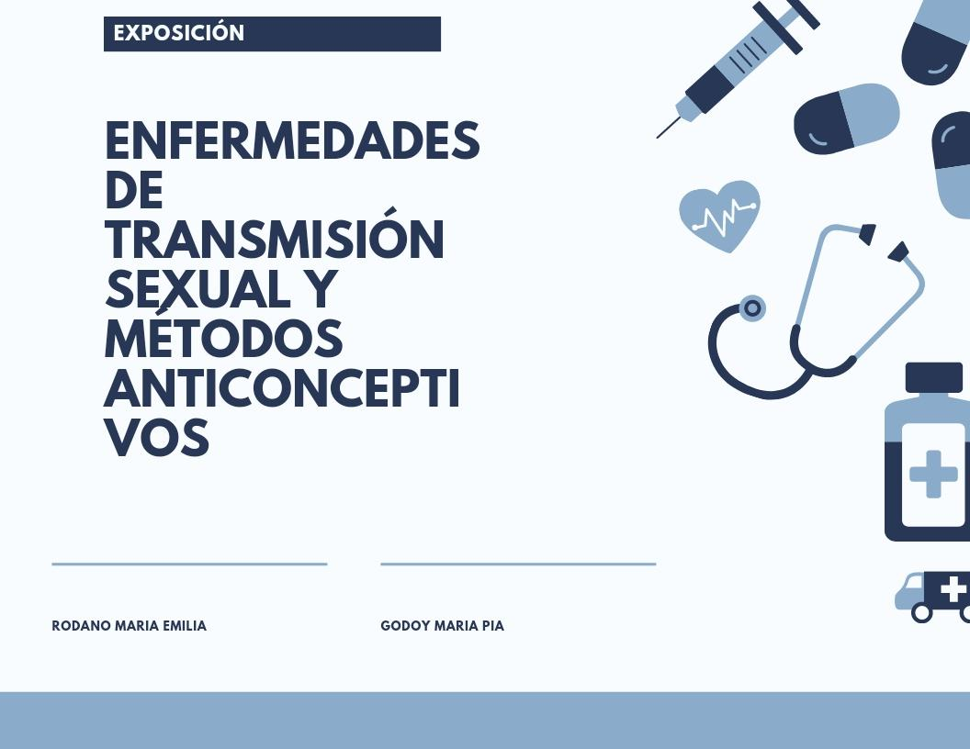

Slide 2

VIH/sida
El virus de inmunodeficiencia humana (VIH) es el virus que causa el sida. Cuando una persona se infecta con VIH, el virus ataca y debilita al sistema inmunitario. A medida que el sistema inmunitario se debilita, la persona está en riesgo de contraer infecciones y cánceres que pueden ser mortales. Cuando esto sucede, la enfermedad se llama sida. Una vez que una persona tiene el virus, este permanece dentro del cuerpo de por vida.
Noxa: alta tasa de mutación, el virus se propaga (transmite) de una persona a otra a través de ciertos fluidos corporales:
*Sangre,Semen y líquido preseminal,Fluidos rectales,Fluidos vaginales,Leche materna
El VIH se puede diseminar si estos fluidos entran en contacto con:
Membranas mucosas (dentro de la boca, el pene, la vagina, el recto)
Tejido dañado (tejido que ha sido cortado o raspado)
Inyección en el torrente sanguíneo.El VIH no se puede diseminar a través del sudor, la saliva o la orina.

Slide 3
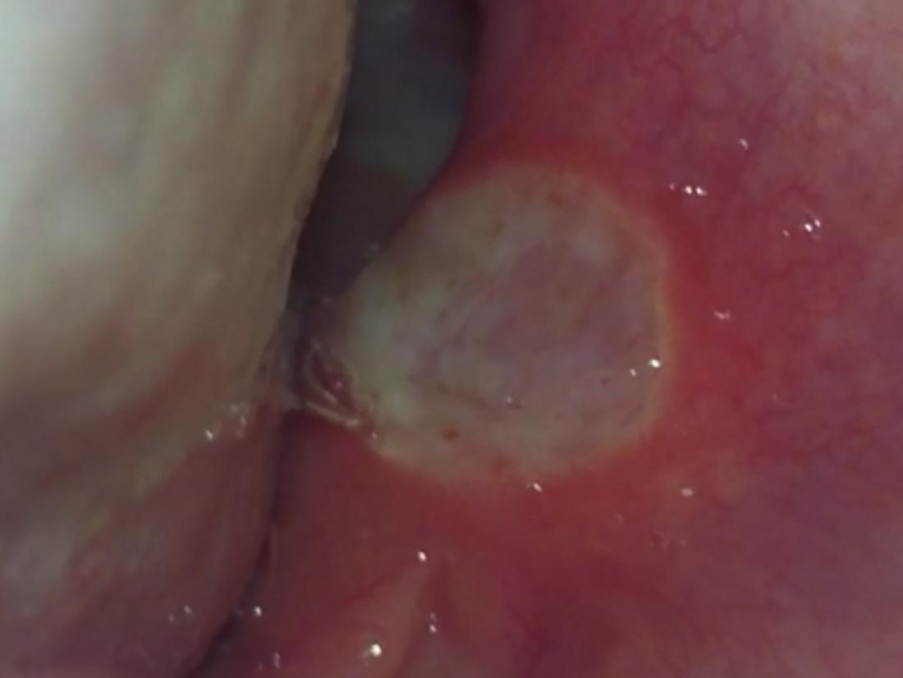
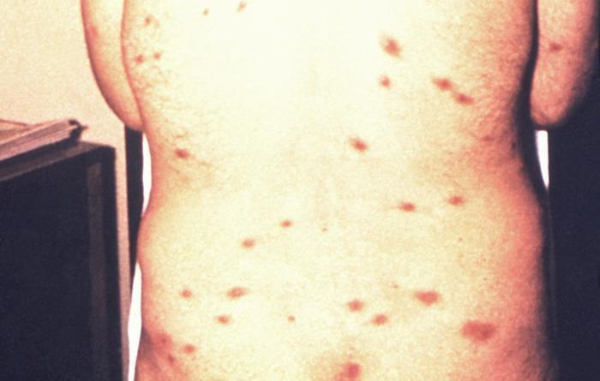
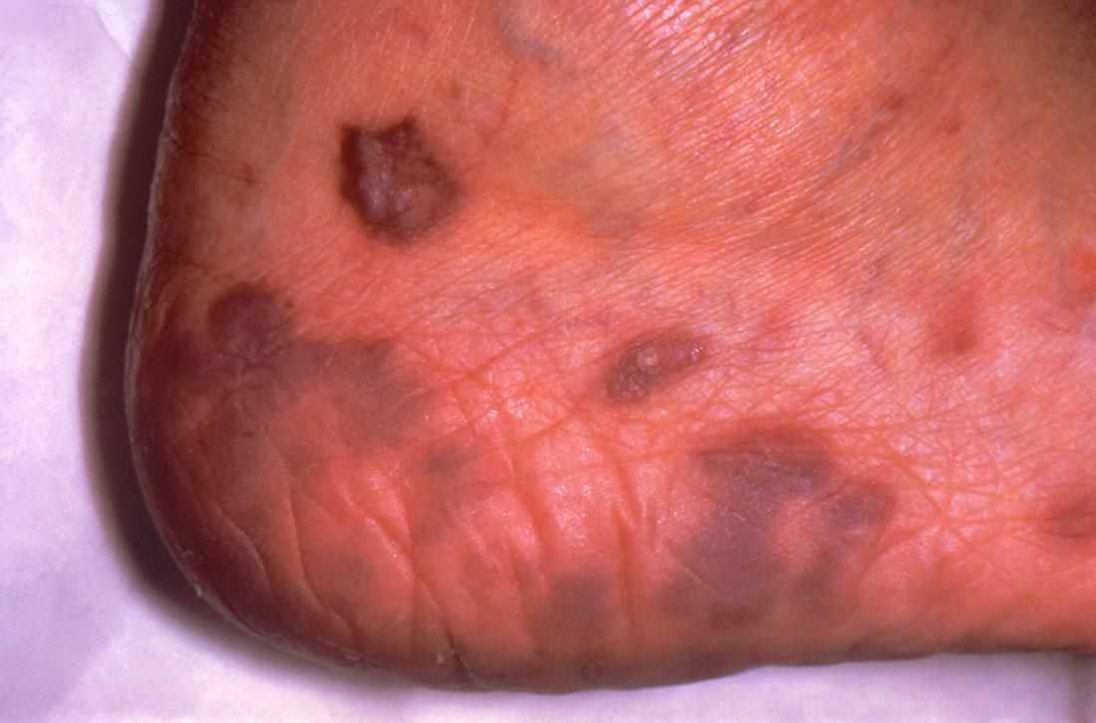
Tratamiento:El VIH/sida se trata con medicamentos que evitan que el virus se reproduzca.Este tratamiento se denomina terapia antirretroviral (TARV).
Prevención:Abstinencia, circuncisión masculina,condon,límite de parejas sexuales,

Slide 4
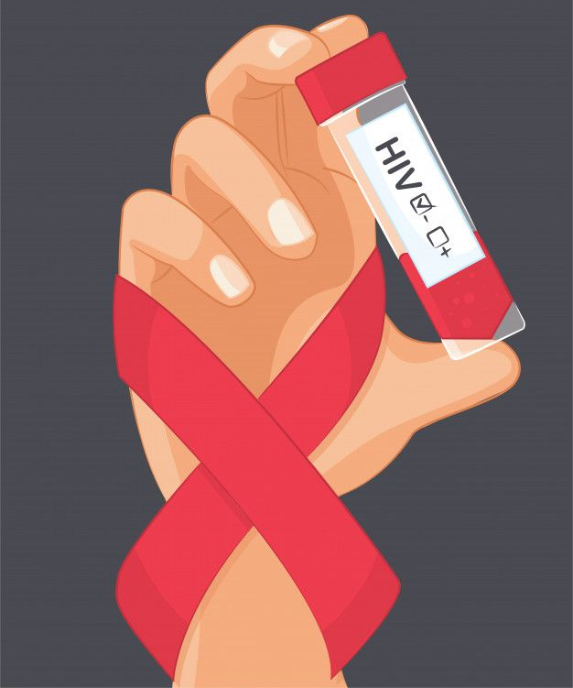
Síntomas: síntomas relacionados con la infección aguda por VIH (cuando una persona se infecta por primera vez) pueden ser similares a la gripe u otras enfermedades virales. Estas incluyen:
Fiebre y dolor muscular
Dolor de cabeza
Dolor de garganta
Sudoración nocturna
Úlceras bucales, incluso infección por hongos (candidiasis)
Ganglios linfáticos inflamados
Diarrea

Slide 5
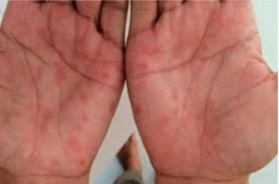
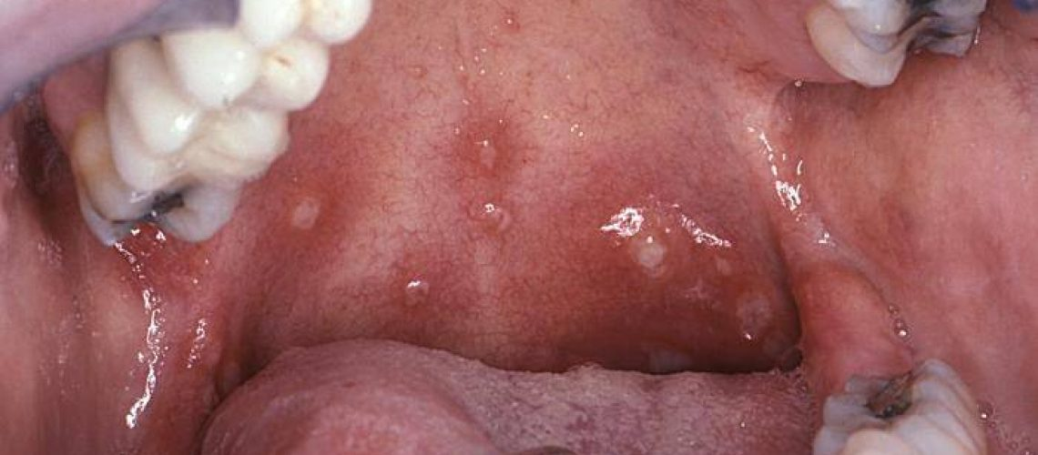
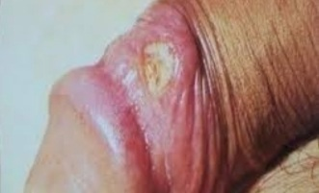
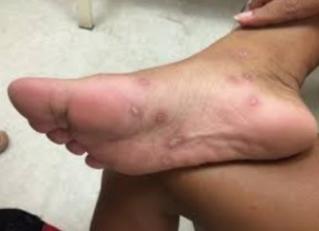
SÍFILIS:
●Características de la enfermedad: chancro en lo genitales, la boca, la piel o el recto que sana por si sola en 3 o 6 semanas, inflamación de los ganglios linfáticos en zona de la llaga.
● Noxa. Características del noxa: es una bacteria llamada treponema pallidum
●Métodos de tratamiento o cura de la enfermedad: El tratamiento preferido en todas las etapas es la penicilina
●Métodos de prevención de la enfermedad: Usar condones de latex de manera correcta cada vez que tenga relaciones sexuales.

Slide 6
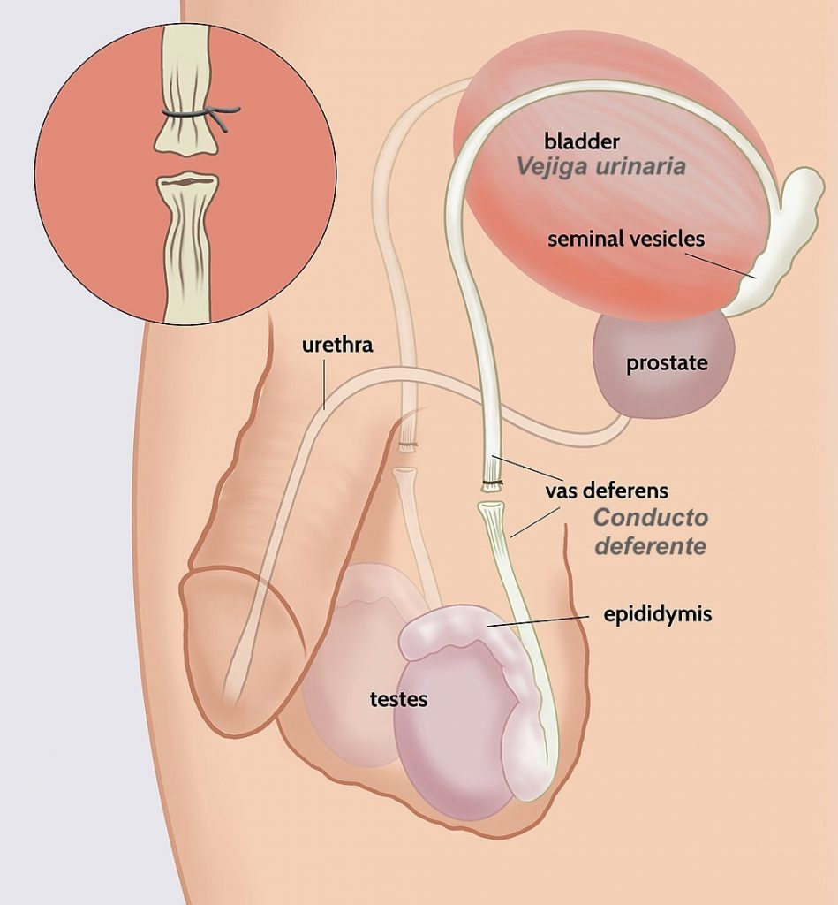
Métodos anticonceptivos:
Vasectomía:
Otros nombres: Cirugía de esterilización masculina, NSV, Vasectomía sin bisturí
La vasectomía es un tipo de cirugía que previene que el hombre sea capaz de embarazar a una mujer. Es una forma permanente de control de la natalidad.
La vasectomía puede revertirse a veces, pero no siempre. Una vasectomía no lo protege contra las enfermedades de transmisión sexual, como el VIH/SIDA. Los hombres que han tenido una vasectomía deberían practicar sexo seguro para evitar enfermedades de transmisión sexual.

Slide 7
vasectomía:
Ventajas:
Desventajas:
Método anticonceptivo eficaz
Mínimo tiempo de reposo
Menor riesgo de infección
Alternativa más segura a la esterilización femenina
No protege contra ETS
Arrepentimiento post esterilización
Es efectivo algunas semanas después del procedimiento

Slide 8
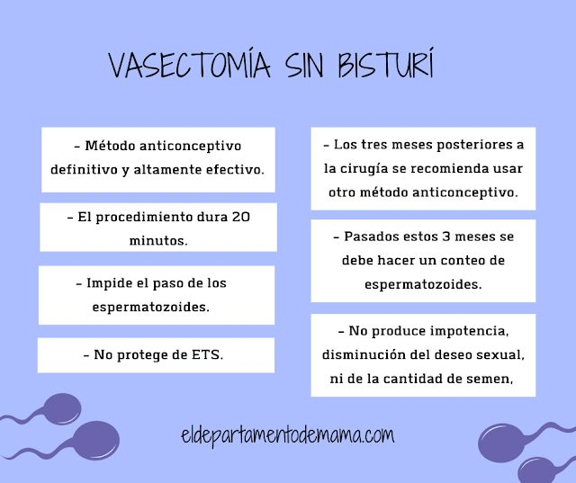

Slide 9
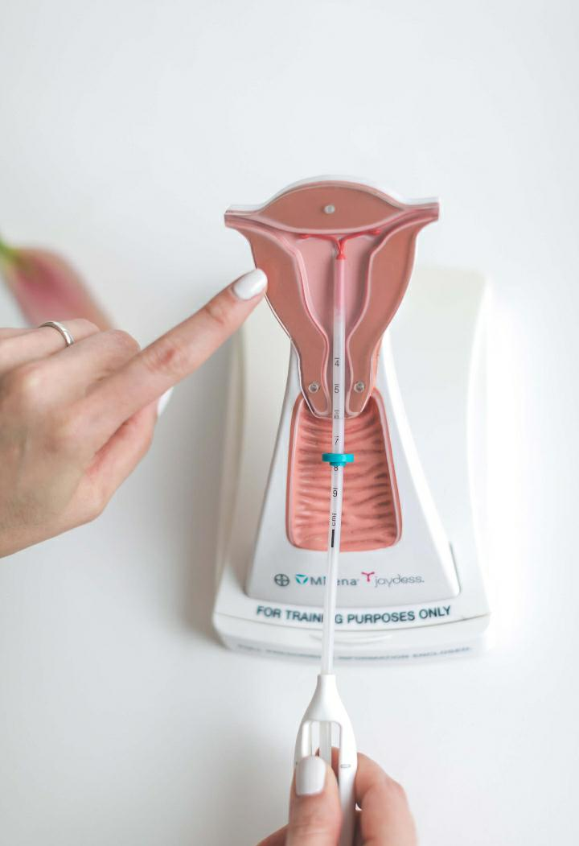
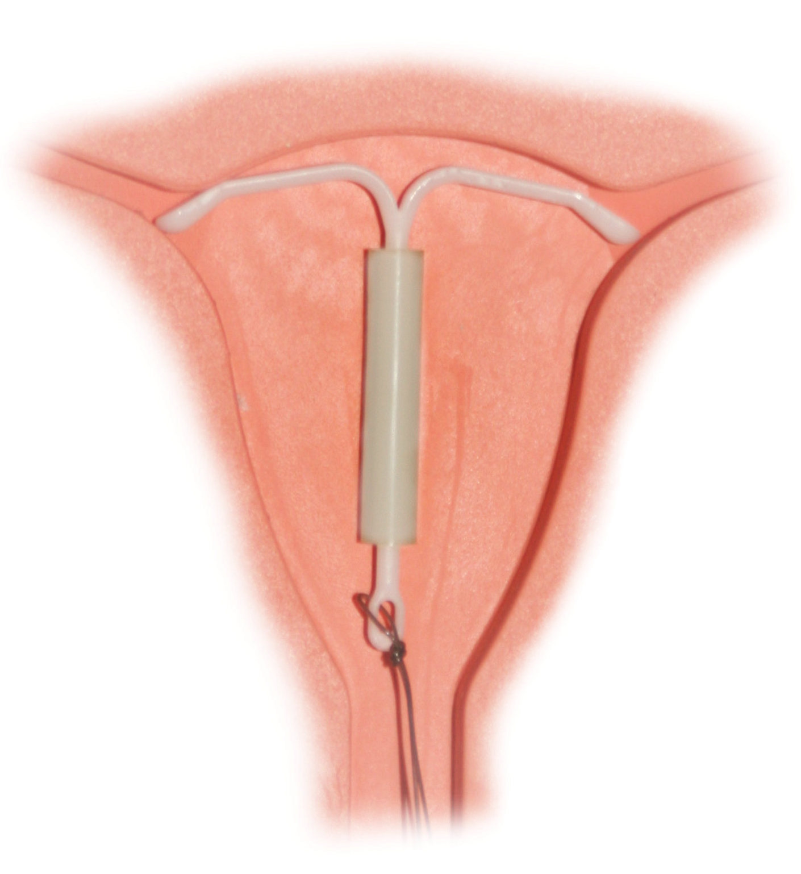
DIU:
●Características : Está elaborado de plástico flexible, tiene una rama vertical y una horizontal a manera de T. La rama vertical está rodeada de un alambre de cobre, que impide el paso de espermatozoides.
●Aquisicion y modo de uso: Para colocar el DIU, el enfermero o el médico introducen un espéculo en la vagina y después utilizan un colocador especial para introducir el DIU en el útero a través de la abertura del cuello uterino
●Ventajas: hay mas de 99% de efectividad para prevenir el embarazo, no necesitas pensar en el control cada vez que tiene relaciones sexuales, el diu puede durar 3 a 10 años.
●Desventajas: Los diu que liberan cobre pueden causar cólicos, períodos menstruales prolongados y abundantes, y manchado entre períodos, pueden aumentar el riesgo de un embarazo ectópico
.

